Slide 1
متى تكافح الآفة الزراعية
الحد الاقتصادي الحرج
لغرض دراسة استخدام طرق المكافحة الملائمة اقتصادياً ضد الآفات يجب الحصول على معلومات دقيقة من الخسائر الحاصلة في الناتج والتي تسببها الاصابة بالآفات ولهذا السبب تكون معرفة الحد الاقتصادي الحرج اساسية ومهمة ويعرف الحد الاقتصادي الحرج : بأنه مستوى الضرر الذي تحدثه الآفة والذي يجب عنده استخدام طرق المكافحة .
إن امكانية تحديد الحد الاقتصادي الحرج لاحدى الآفات على احد المحاصيل تعتمد على تميز مستويات الإصابة المحتملة والدرجة التي يؤثر بها كل مستوى على المحصول الناتج لذا فان الحد الحرج هو اجراء حيوي قد يختلف باختلاف مستوى الاصابة وقيمة الناتج وتكاليف المكافحة ووقت التقرير ومن الناحية العملية يجب ان نكون قادرين على ان نحصل على تقدير دقيق لمستويات كثافة الآفة والتي ترتبط في النهاية بارقام خسارة المحصول .

Slide 2
تقرير مستويات الإصابة
Assessment of levels of infestation
بما انه من غير الممكن حساب جميع افراد الآفة التي تظهر في الحقل عملياً، فان كثافة الآفة يمكن ان تقرر عن طريق اخذ العينات، بحيث يمكن التنبؤ بغزارتها وقياس الخسائر المتسببة عنها وبالتالي الحد من اضرارها .
وتختلف طرق اخذ العينات حسب اماكن تواجد الآفات في التربة ام على النبات، وفي أي جزء من النبات على السيقان ام الاوراق ام داخلها ام على الازهار او في الثمار او البذور، يجب تحديد أي جزء من النبات تؤخذ منه العينات وحسب سلوك الآفة
وإذا كان الحصول على عينات مباشرة من سكان الآفة غير ممكن عملياً فأنه من الممكن الحصول على تقديرات غير مباشرة لسكان الآفة عن طريق الفعاليات الحيوية التي تقوم بها والتي ترتبط باعداد الآفة مثل الاضرار الناتجة عن التغذية او عدد كرات براز الآفة وغيرها .

Slide 3
تقرير مستويات الإصابة
مثال :
يتم تقرير الإصابة بحفار الساق في بعض النباتات بعدد أعراض الأصابة او حساب عدد النباتات التي يظهر عليها اضرار نتيجة فعاليات تغذية اليرقات على الاوراق المجاورة، حيث تظهر كرات البراز المتساقطة عليها،
وكذلك الحال في دودة ورق العنب حيث تحسب عدد الكرات الساقطة للدلالة على عدد اليرقات الموجودة على الاشجار .

Slide 4
أهمية النقاط التالية عند تقدير مستويات الاصابة
1 – انتشار الآفة Pest dispersion
يجب الحصول على معلومات اولية عن توزيع الآفة فيما لو كانت تميل الى التجمع او تنحصر في اجزاء معينة من الحقل او تتوزع توزيعاً اعتيادياً . ومن الطبيعي وجود اختلافات ملحوظة في كثافة الآفة بين مناطق مختلفة لنفس الحقل ففي بعض الاحيان تكون آفات الحقل مصابة بشدة كما تؤثر كثافة زراعة المحصول على توزيع الآفة فبعض الآفات تفضل نباتات صغيرة الحجم والاخرى الكبيرة الحجم كما ان وقت الاصابة يمكن ان يؤثر وبشدة على توزيع الآفة على النبات .
2 – عدد العینات Number of samples
عموماً كلما كبر عدد العينات ازدادت دقة تقدير سكان الآفة ولكن عدد العينات المطلوبة وحجمها يجب ان تحدد قبل اخذ العينات عادة وبالنسبة للافات ذات الكثافة السكانية العالية تحتاج الى عينات قليلة والعكس بالعكس ، يجب ان تؤخذ عينات ابتدائية عشوائية ومن ثم تحليل النتائج احصائياً لاجل معرفة التغاير وبذلك يمكن تقدير عدد العينات المطلوبة ، ان موضوع العينات واسع جداً سبق شرحه في مادة منهج البحث العلمي التي تدرس في الصف الثاني كما ان هنالك درس خاص في قسم الرياضيات هو مقرر العينات وله كتاب منهجي مطبوع .

Slide 5
أهمية النقاط التالية عند تقدير مستويات الاصابة
3 – تكرار أخذ العينات Sampling Frequency
يجب ان تؤخذ العينات بفترات منتظمة مرة كل اسبوع مثلاً او كل اسبوعين مرة او مرة لكل شهر في توقيت محدد وكل ذلك يعتمد على دورة حياة الأخذ او فترة الجيل الخاص بها ، فبعض الآفات لها جيل او جيلان فقط في السنة يمكن عندها الحصول على المعلومات المطلوبة بواسطة اخذ العينات لمرحلة خاصة ولمرات قليلة كل سنة وهكذا .
4 – الخسائر في المحصول Crop losses
حتى لو كان الضرر الحاصل في المحصول يبدو كبيراً للعين المجردة فان الخسائر الحقيقية في الناتج قد تكون صغيرة ولا تستوجب المكافحة وهنالك عدد كبير من المزارعين لا يستطيعون التمييز بين الضرر وبين الإصابة الاقتصادية وفي بعض الآفات يقوم الفلاح بالمكافحة لكي يكون مطمئناً على محصوله نفسياً دون اعتبارات اقتصادية لذلك .
يعتمد الضرر الذي تحدثه الآفة على مرحلة عمر المحصول فالنبات الصغير العمر يكون عادة اكثر عرضة للضرر بسبب الآفات ، وقد يصمد النبات خلال فترة نموه الفعال امام هجوم الآفة وذلك بالتعويض السريع للانسجة المتضررة وبهذا قد يظهر نقص قليل في الانتاج.

Slide 6
بعض مستويات الضرر للآفة ذات الكثافة العالية نسبياً ليس لها تأثير على الانتاج أو على نوعية المحصول
من الصعب على المزارعين او المختصين قبول الحقيقة الثابتة والتي تبين ان بعض المستويات من ضرر الآفة ذات الكثافة العالية من السكان نسبياً لبعض الآفات ليس لها تأثير على الانتاج او على نوعية المحصول .
مثال :
ان بعض الاصابة كحفارات السيقان في الذرة الصفراء لا تؤثر دائماً الى خسارة في الناتج وفي الحقيقة يلاحظ تحت ظروف معينة ، ان الخسائر في السيقان تعوض بانتاج عرانيص اثقل وزناً .
ويمكن ملاحظة مثل هذا التأثير المفيد للآفات على ناتج بعض المحاصيل كما في بعض اصناف الذرة الغينية guinea corn حيث ان الناتج بالنسبة للنبات ذو الساق المحفور من قبل الحفارات يكون اعلى مما في النبات غير المصاب وقد ترجع الزيادة في انتاج ذلك النبات يعد الضرر الاصل بسبب الاصابة بالحشرات الى انها تتغذى على القمم النامية للنباتات السائدة والتي تزاحم العرانيص في الحصول على الغذاء
وكذلك فان بعض الهرمونات التي تفرزها الحشرات الماصة لها تأثير على النبات حتى انه يعتقد انه من اجل الحصول على اعلى ناتج للمحصول فانه قد يحتاج الى كثافة معينة من الحشرات.

Slide 7
يجب ملاحظة وتسجيل الضرر في فترات مناسبة خلال نمو المحصول وقد تختلف الخسائر الاقتصادية تبعاً لذلك
مثال :
إن أصابة مثل حقل قطن بعشرة صراصير من صراصير الحقل / متر مربع ، يمكن ان تسبب خسارة خطيرة جداً على محصول القطن النابت حديثاً كبادرات ولكن خمسة اضعاف هذه الكثافة ( 50 صرصر / متر مربع ) قد لا تسبب ضرراً ملحوظاً على نبات القطن البالغ .
( راجع تأثير الإصابة في نبات الكساف قبل عمر السبعة اشهر حيث يسبب %60خسارة ويعد ان نسبة الواطئة للاصابة احياناً ولو كانت واطئة الا انها تعتبر خطيرة كما هي الحالة عند اصابة الطماطة بحشرة المن فهي تعمل على نقل الامراض الفيروسية بسرعة ولو كانت اعدادها قليلة لانها تتغذى في اليوم الواحد على اكثر من نبات وتنقل الامراض الفيروسية من نبات مصاب الى نباتات غير مصابة وهكذا .

Slide 8
أسباب تقدير خسائر المحصول
Reasons for assessing crop losses
وتتضمن ما يأتي :-
تثبيت الوضع الاقتصادي لآفات معينة .
تحديد شدة الإصابة بالآفة والتي تكون عندها الحاجة الى مكافحة اقتصادية .
تقدير المدى الذي يبرز الصرف على اجور المكافحة (اقتصاديات طرق المكافحة) .
تقدير تأثير طرق المكافحة المختلفة .
قياس تأثير العوامل البيئة على خسارة الانتاج المتسببة عن هجوم الآفة .
تجهيز المعلومات للاشخاص المختصين بالمبيدات لتحديد الاجراءات الخاصة بالمكافحة .
تقدير الاموال اللازمة للمكافحة .
اعطاء القواعد لاجراء بحوث في المستقبل حيث ان معرفة الاهمية النسبية للعوامل المحددة للانتاج تساعد على تثبيت اوليات فعالة في وضع قنوات البحث من اجل تقليل الخسائر في المحصول وكذلك تساعد على الانتباه الى التدابير الوقائية او تبني عمليات زراعية جديدة مثل زراعة اصناف مقاومة او التنبؤ بالآفة او بوقت المكافحة كما سيرد لاحقاً او حتى باستخدام احسن مكافحة باقل مقدار من المبيدات المستخدم .

Slide 9
طرق تقدير الخسائر في المحاصيل
Methods of assessing crop losses
استخدم المختصون تجارب الحقول المكررة لتقدير المحصول كنتيجة للاصابة بالآفات باستخدام قطاعات عشوائية، وفي هذه الطريقة تترك بعض القطع خالية من الآفات وذلك باستخدام معاملات التغطية بالمبيدات او تدابير المكافحة الاخرى في حين يسمح للنبات في القطع الاخرى بان تتضرر بواسطة مجموعة من الآفات طبيعياً وبعد عمل عدد من التجارب في منطقة معينة وجمع المعلومات عن شدة الآفة يمكن تثبيت تأثيرها على نقصان الناتج ،
ان تعيين النقاط لكل مستوى من شدة الآفة ومقارنتها بنقصان الناتج وفي سلسلة من التجارب الحقلية المكررة وفي مواقع مختلفة او لاعوام معينة في منطقة واحدة فأنه يمكن بعد ذلك رسم العلاقة الخطية بينهما وعادة تكون لوغارتمية .
استخدم الباحثون طرق اخرى لتقدير الخسائر مثل وضع المحصول او النبات تحت اقفاص لحفظه من الآفات او ازالة الآفات اصطناعياً او اصابة النبات اصابة اصطناعية وذلك لدراسة العلاقة بين الناتج والاصابة ان الارقام الموثوق بها عن الخسائر العالمية والمحلية تشكل في النهاية قواعد لبرامج جيدة من ادارة ومكافحة الآفات .

Slide 10
استخدام علاقة الكلفة / الفائدة المتوخاه
Use of cost / potential benefit ratio
في اختيار تبني تدابير المكافحة يكون من المفيد معرفة العلاقة بين تكاليف المكافحة والفائدة المتوفاه لزيادة الانتاج وهذه هي الغاية المثالية المستخدمة في برامج ادارة ومكافحة الآفات
غير ان المعلومات مثل الربح الصافي لوحدة المساحة كنتيجة لمعاملة معينة ليست معروفة الا في حالات قليلة
ولمعرفة مثل هذه المعلومات يحتاج الامر الى فريق عمل من المختصين بالمحاصيل والاقتصاد والكومبيوتر للعمل معاً وفي التطبيق العملي يحدد اقتصاد المكافحة على اساس معدل الناتج لعدة كيلوغرامات / هكتار وهذا ما يمكن توقعه باستخدام مكافحة ناجحة للآفة الرئيسية .

Slide 11
العلاقة بين شدة الآفة وخسارة المحصول
Relationship between pest intensity and crop loss
1- تحديد نقطة الإصابة Determination of injury point
ان اهمية المعلومات المعتمد عليها في تقدير خسائر الانتاج بسبب مهاجمتها من الآفات ثم التأكيد عليها منذ زمن طويل ومن الصعب تحديد النقطة التي يبدأ بها انخفاض المحصول بسبب الكثافة السكانية للحشرات وللوصول الى تلك النقطة يجب اخذ العوامل التالية بنظر الاعتبار :
أ. كمية ونوعية المحصول .
ب. القيمة الاقتصادية للمحصول .
ج. تكاليف تدابير المكافحة .

Slide 12
العلاقة بين شدة الآفة وخسارة المحصول
Relationship between pest intensity and crop loss
مثال :
في بحث لآفات قصب السكر في لوزيانا في الولايات المتحدة خلال فترة 1965 -1976حددت نسبة %5من الإصابة في حفارات الساق كحد اقتصادي حرج لها ووجد ان الإصابة التي لم تكافح بهذا المستوى أدت الى ما يلي :
أ. حوالي %10من السلاميات في النبات حفرت من قبل اليرقات خلال موسم المحصول .
ب. نتيجة الإصابة حدث نقصان بمقدار 41.25دولار للهكتار الواحد في حين ان المزارعون يدفون ما قيمته 30.5دولار هكتار كتكاليف للمسح وخدمات الرش بمعدل 3رشات للموسم الواحد .
41.5 – 30.5 = 11.5دولار خسارة لكل هكتار بسبب عدم المكافحة .

Slide 13
العلاقة بين شدة الآفة وخسارة المحصول
Relationship between pest intensity and crop loss
2 – طريقة تقدير مستويات الاصابة Procedure of for determining levels of infestation
تحسب اعداد الحشرات بفترات اسبوعية في كل حقل بفحص 50 نبات تبعد عن بعضها البعض متر واحد وفي التجربة السابقة مثلاً فان القرارات تتم في 6 مواقع في كل منها 15 او40 هكتار من قصب السكر ويحسب عدد السيقان التي تحتوي على يرقات صغيرة داخل غمد الورقة ويصف بالمعاملة فقط بعد مواجهة الحالات التالية :
أ. السلاميات التي تكون فوق مستوى سطح التربة .
ب. الإصابة تصل الى مستوى %5.
ان فوائد طريقة المسح المذكورة في هذه التجربة هي كما يلي :
أ. تسمح لإدارة مكافحة سكان الآفة التي تصيب السيقان النامية وتمنع من تطبيق جداول رش المبيدات المثبتة
ب. تسمح بتحري سريع عن المكافحة السيئة والتي قد تنتج من الاسباب الآتية :
التوقيت السيء لجداول الرش .
التطبيق الخاطيء للمبيدات .
التركيبة الضعيفة للمبيدات .
احتمال ظهور مقاومة لدى سكان الآفة ( الحفار ) للمبيدات .

Slide 14
العلاقة بين شدة الآفة وخسارة المحصول
Relationship between pest intensity and crop loss
وقد تساعد طريقة المسح في معرفة وتقدير المتغيرات التالية أيضاً :
أ. الاختلافات في حساسية اصناف مختلفة من قصب السكر للاصابة بالحفار بحث يتطلب استخدام كمية اقل من المبيدات للاصناف من المقاومة .
ب. دور العوامل الحيوية ( مثل الاعداد الطبيعية ) والعوامل الحياتية مثل المناخ والتي تؤثر على الاعداد الحقيقة للحشرات في الحقل والتي توضع على اساسها توصيات المكافحة مستقبلاً .
ان مستوى الضرر %5 في هذه التجربة طبعاً لا يمكن تطبيقه على جميع المحاصيل الأخرى او في مناطق أخرى ويجب العمل على كل حالة على حدا ولكن وضع الحالات المذكورة يؤخذ بنظر الاعتبار .
المصدر:
الدكتور اياد يوسف الحاج إسماعيل 2009 . الادارة المتكاملة للآفات الحشرية

Slide 15
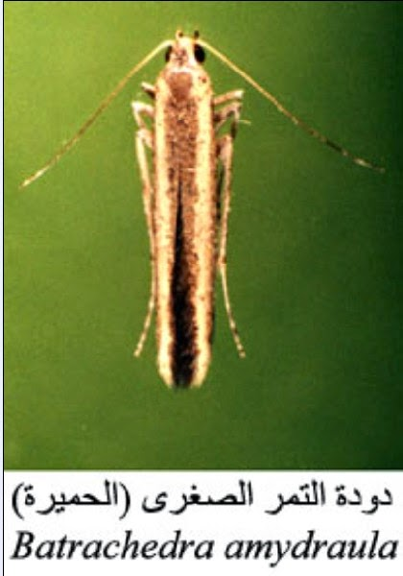
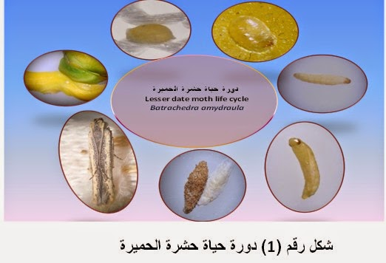
تصميم انموذج لتقدير الحد الحرج الاقتصادي
دودة البلح الصغرى
“حميرة النخيل’

Slide 16
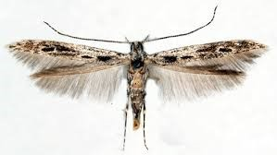
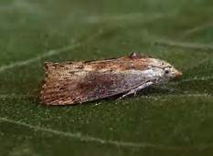
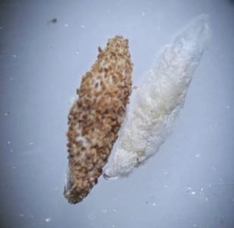
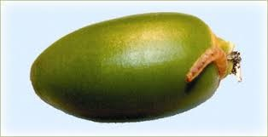
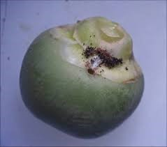
دودة البلح الصغرى (( الحميره ))
Batrachedra amydraula
عباره عن فراشة صغيرة الحجم سمراء اللون طولها 13 – 15 ملم الجناحان الاماميات مغطيان بحراشف بيضاء .
الجناحان الخلفيان لونهما رمادي محاطه بشعيرات طوليه سمراء . لون الجسم فضي
العائلة : Tropiduchidae
الرتبة :Lepidoptra
البيضة : كرويه الشكل . لونها أصفر لماع
العذراء : مكبله متطاوله لونها مشوب بصفره داخل شرنفه مغزليه طولها 10 – 12 ملم
خل شرنقة حريرية لونها، أبيض فضي أو أصفر، لها شكل مغزلي، طولها 12-14 ملم، شكل (3) ويستمر هذا الطور لمدة 6-8 أيام بحسب الظروف البيئية السائدة، وبخاصة درجات الحرارة.
لون أبيض أو أبيض مشوب بالسواد، أو وردي، الرأس والحلقة الصدرية الأولى بلون بني مائل للسواد، ويوجد على جانب كل حلقة صدرية نتوءان متقاربان، يخرج من كل منهما شعيرة صغيرة، ويوجد على الظهر درنتان بجانب الخط الوسطي وعلى كل درنة شعيرة أطول من الشعيرات التي تخرج من النتوءات الجانبية، كما يوجد درنتان بعيدتان عن الخط الوسطي، ويخرج من كل واحدة شعيرة صغيرة، وتصل اليرقة إلى طولها النهائي بعد حوالي 12-15 يوماً، تمر خلالها بخمسة أعمار يرقية، ويصل طولها إلى 18-22

Slide 17
دورة الحياة
تضع الأنثى البيض ( 6 – 25 بيضه ) فردياً على الشماريخ ويفقس بعد أسبوع.
يبدأ الجيل الأول مع بداية التزهير حيث تتغذى يرقاته على الأزهار، وتسقط عدد كبير منها
كما تتغذى على الثمار الصغيره بعد العقد، حيث تدخل إلى داخل الثمره من أعلى وتأتي على معظم محتوياتها.
عندما يكتمل نمو اليرقة تترك الثمار وتبحث عن مكان مناسب تنسج فيه الشرنقة الحريرية وتتحول داخلها إلى عذراء بعد أن أمضت اليرقة أسبوعين من عمرها.
والطور العذري يستغرق أسبوع واحد.
مدة الجيل الأول شهر تقريباً.

Slide 18
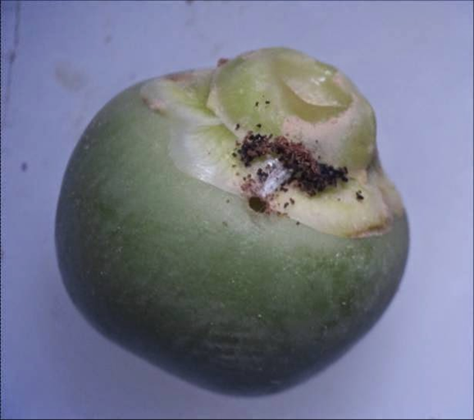
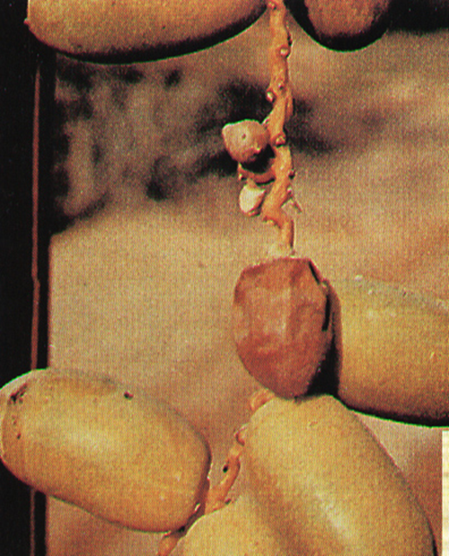
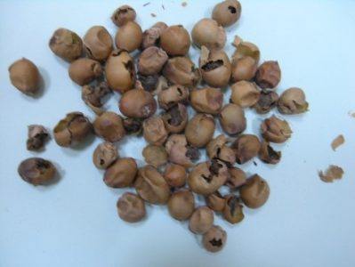
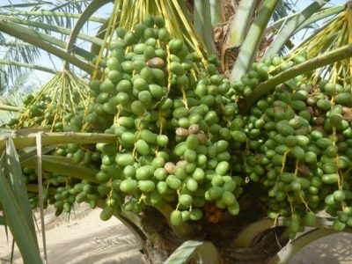
مظاهر الإصابة
تهاجم اليرقات الثمار بعد العقد مباشرة وتعمل ثقوب في قاعدة الثمره بالقرب من القمع أو خلاله. حيث تتغذى اليرقه على الانسجه الداخليه للثمره.
يتحول لون الثمار المصابة إلى اللون البني المحمر، ومن هنا جاءت تسميتها بالحميره .

Slide 19
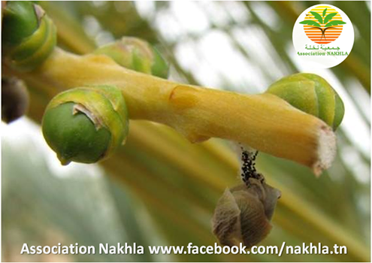
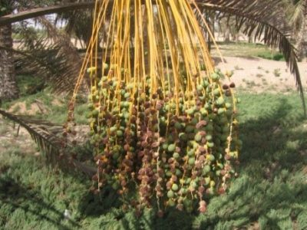
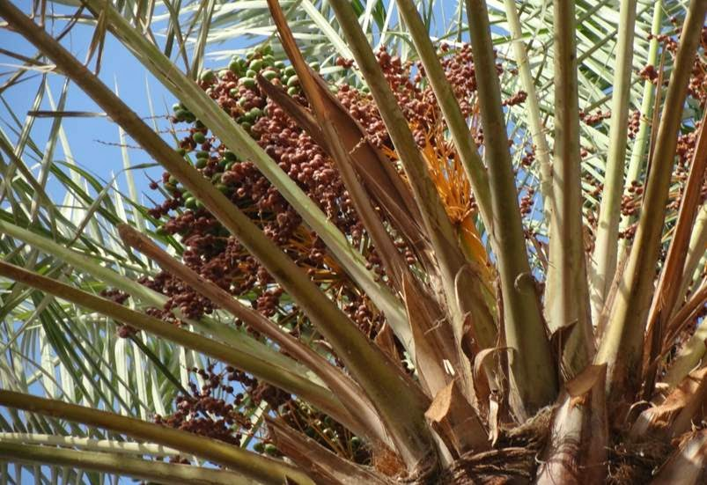
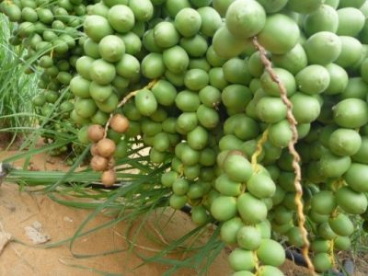
تشاهد الثمار المصابة يابسة ومعلقة على الشماريخ بواسطة خيوط حريرية تفرزها اليرقة وتسقط الثمار المصابة على الارض .

Slide 20
هدف الدراسة:
"ايجاد علاقة بين الثمار المتساقطة على الارض، والنسبة المئوية للثمار المصابة وعدد اليرقات فيها"
الغرض استعمالها كدليل لنسبة الإصابة على النخلة
(لصعوبة الوصول الى العذوق في معظم الاحوال، فضلا عن
امكانية استعمال معطياته العلاقة في تقدير الحد الحرج الاقتصادي)

Slide 21
تصميم الإنموذج:
وضع البرنامج استنادا إلى عدة اعتبارات تخص شجرة النخيل من حيث طبيعة نموها وطبيعة تطور وتغذية حشرة الحميرة من جهة اخرى
  أ. اثبات وجود علاقة او ارتباط بين النسبة مئوية لمثمار المتساقطة المصابة عمى الارض وعدد اليرقات الموجودة فيها
  ب. تقدير العدد الكلي للثمار المتساقطة المصابة بحشرة الحميرة والثمار المتساقطة غير المصابة وعدد الثمار الكلي/شجرة عندنهاية مدة الاصابة.
  ج ان الحصول على عينات من الثمار على العذوق مباشرة امر غير ممكن في كثير من الاحيان لطبيعة نمو شجرة النخيل الى ارتفاعات عالية قياساً بأشجار الفاكية ذلك اعتمد البرنامج عمى الثمار المتساقطة المصابة وماتحويه من يرقات.

Slide 22
معدل عدد الثمار لكل نخلة:
خمسة اشجار لكل من صنفي النخيل من الاصناف الحساسة للاصابة
وعند نهاية فترة التلقيح تم حساب العدد الكلي للعذوق في كل نخلة
  ثم اخذت ثلاثة عذوق من كل شجرة بمواقع مختلفة
  حسبت عدد الشماريخ في كل عذق
  عدد الثمار في كل شمروخ (بأخذ عشرةشماريخ من كل عذق )
وحسُب معدل عدد الثمار لكل نخلة
عند نهاية فترة التلقيح وقبل بدأ الثمار بالتساقط كما يأتي :- معدل عدد الثمار / نخلة = معدل عدد العذوق / نخلة× معدل عدد الشماريخ/ عذق معدل عدد الثمار / شمروخ

Slide 23
معدل عدد اليرقات في الثمار المتساقطة والنسبة المئوية للاصابة:
اخذت 100 ثمرة متساقطة علىمى الارض من كل نخلة في اكياس بلاستيكية ،
فحصت الثمارالمتساقطة في المختبر
  المصابة،
  والمتساقطة لأسباب اخرى،
تم تشريح الثمار المصابة لغرض معرفة عدد اليرقات الموجودة فيها.
اخذت العينات كل عشرة ايام ابتداءا من بداية فترة العقد وحتى اختفاء الاصابة بحشرة الحميرة، مع ملاحظة تنظيف
يتم ازالة جميع الثمار بعد اخذ 100 حبة حتى توخد العينات القادمة بدقة

Slide 24
استيعاب البرنامج لمتغيرات كلفة المكافحة واسعار بيع التمر
حيث صمم البرنامج كما يأتي :
افترض ان حاصل الشجرة الواحدة )عدد الثمار/ شجرة( بغياب الاصابة )اي صفر كثافة عددية للحشرة( = عدد الثمار المتساقطة المصابة الكلية/نخلة + عدد الثمارالباقية على العذق/نخلة عند اختفاء الاصابة تماما وذلك لان مسؤولية الحشرة عن سقوط الثمار تتوقف عند تلك المدة.
-1 تم حساب العلاقة بين عدد اليرقات والنسبة المئوية للاصابة لكل من صنفي النخيل
حسبت معادلة التوقع في كلا الصنفين

Slide 25
حسبت النسبة المئوية للاصابة
من معادلتي التوقع لكل من صنفيY وX من عدد اليرقات
معدل عدد الثمار المتساقطة المصابة / شجرة =
النسبة المئوية للاصابة × العدد الكلي للثمار
عدد الثمار المصابة في العينة (100 ثمرة)

Slide 26
تحليل النتائج
حللت النتائج احصائياً لغرض التأكد من وجود علاقة بين النسبة المئوية للإصابة وعدد اليرقات في الثمار المتساقطة المصابة من خلال تحليل الأرتباط بينهما
كذلك حسبت معادلة التوقع وفي كلا الصنفين بأستخدام معادلة الخط المستقيم
Y = a +bx :
عدد اليرقات / 100 ثمرة متساقطة = Y
النسبة المئوية للإصابة = x

Slide 30
معدل عدد اليرقات في الثمار المتساقطة والنسبة
المئوية للصابة

Slide 32
الحد الحرج الاقتصادي (المحسوب)
اظيرت نتائج حسابات الحد الحرج الاقتصادي لحشرة الحميرة على نخيل التمر الصنف زىدي والصنف خستاوي ان الحد الحرج الاقتصادي في الصنف زىدي بمغ 3.5 يرقة/ 100 ثمرة متساقطة او عندما تكون النسبة المئوية للاصابة في الثمار المتساقطة 1 : %11.15 وان الكمفة الى العائد الحدي ىي 1.91 17.3 ( وان الربح الكمي كان 18191.8 : 15.66( دينار/نخلة وللاغ ا رض التطبيقية في عمميات المكافحة الكيمياوية يمكن اعتبار ان 3 يرقة/ 111 ثمرة متساقطة او عندما تكون النسبة المئوية للاصابة 11.18 % ىو الحد الحرج الاقتصادي الامثل الذي يمكن عنده إجراء المكافحة الكيمياوية.

Slide 33
ولغرض حساب دالة ضرر المحصول (Damage yield function) نأخذ بشكل عشوائي ومن دون تحديد العائد الكمي/شجرة نخيل عندما تكون
(3 يرقة\111 ثمرة متساقطة) السعر÷ الحاصل (كغم/شجرة)= (العائد الكمي) دينار (دينار/كغم) 115.6118 كغم/شجرة = 1811.16115 115 دينار / كغم ÷ دينار
Y= a + bx
Y = الحاصل المتوقع.
b = انحدار الخط المستقيم.
X = عدد اليرقات / 111 ثمرة متساقطة.
a = نقطة تقاطع الخط المستقيم.
عندما يكون عدد اليرقات يساوي صف ا ر يكون: Y= a أذا كان الحاصل ) Y 115.6118 = ) عندما تكون 3 يرقة/ 111 ثمرة متساقطة
145.6208 = m*3 + 146.4513
m = - 0.2768

Slide 34
دالة الضرر في الصنف زىدي كما يأتي:
Y = - 0.2768 X+146.4513
اما في الصنف خستاوي فأن الحد الحرج الاقتصادي للاصابة بحشرة الحميرة هو 1 يرقة/ 111 ثمرة متساقطة او عندما تكون النسبة المئوية للاصابة في الثمار المتساقطة 5.11 % وان الكمية الحدية الى العائد 363.87 ( على : 317.5( 1 : الحدي ىي 1.91 التوالي. وان اقصى ربح كمي يمكن ان يتحقق ىو 18115.63 دينار/نخلة
وبالطريقة نفسها فأن
دالة الضرر في الصنف خستاوي سوف تكون :
Y= -1.70914 X – 127.58
ومما يلاحظ ان اي تغير في كمف المكافحة او سعر البيع يؤدي الى تغير في الحد الحرج الاقتصادي. ان د ا رسات الحد الحرج الاقتصادي تجري عادة لعدة سنوات وان ىذه الد ا رسة اعتمدت عمى بيانات لسنة - واحدة ولذلك فيي بحاجة الى تأكيدىا لسنوات اخرى ) 3 1 سنة أخرى ( وان يؤخذ بنظر الاعتبار ان لكل منطقة ولكل صنف حد حرج اقتصادي قد يختمف باختلاف المنطقة نظرا لاختلاف الظروف البيئية التي ت ؤثر في الانتاج والحشرة معاً.

Slide 35
الإدارة المتكاملة لآفات القطن

Slide 36
الإدارة المتكاملة لآفات القطن
محصول القطن هو العمود الفقري للإقتصاد الزراعي المصري.
تعتبر مصر الثامنة فى العالم من حيث كمية الإنتاج.
الإدارة المتكاملة للآفاتIntegrated Pest Management
إستخدام كل الوسائل المتاحة متضافرة دون حدوث تعارض فيما بينها للحد من تعداد الآفة وخفض مستوى الإصابة بها إلى ما هو دون الحد الإقتصادى الحرج Economic threshold
الحد الإقتصادى الحرج Economic threshold
الكثافة العددية للآفة التى يجب عندها إجراء عملية المكافحة لمنع تزايد تعداد الآفة إلى مستوى الإصابة الإقتصادىEconomic Injury Level
مستوى الإصابة الإقتصادىEconomic Injury Level
الحد الأدنى من تعداد الآفة الذى يحدث عنده الضرر الإقتصادى Economic Loss للمحصول.

Slide 37
يعتمد نجاح برامج تطبيق الإدارة المتكاملة للآفات على عدة ركائز أساسية
العمليات الزراعية
إستخدام دورة زراعية ثلاثية
إجراء عمليات الخدمة من حرث وعزيق وخلافه بطرق جيدة
تطهير المصارف والمراوى من الحشائش
إستخدام الأصناف المقاومة
الزراعة فى الميعاد المناسب
تطهير البذور قبل زراعتها
مراعات مسافات الزراعة
ضبط الكثافة النباتية
التحكم فى مواعيد الرى المناسبة وكمية المياه
تحقيق الاتزان السمادى

Slide 38
يعتمد نجاح برامج تطبيق الإدارة المتكاملة للآفات على عدة ركائز أساسية
الطرق الميكانيكية
إستخدام المكافحة اليدوية وجمع بيض الحشرات
جمع اللوز الجاف وحرقه أو التخلص منه
ودفن بقايا النباتات
الطرق الطبيعية
إستخدام الحرارة مثل تعريض البذور والحبوب لدرجة حرارة معينة.
وإستخدام الطاقة الضوئية كما فى المصائد.

Slide 39
يعتمد نجاح برامج تطبيق الإدارة المتكاملة للآفات على عدة ركائز أساسية
الطرق الحيوية
فى الظروف الطبيعية يكون هناك توازن بين الآفة وأعدائها الحيوية.
وعندما يتدخل الإنسان بإحداث بعض التغيرات: كزراعة أصناف أو محاصيل جديدة أو استخدام المبيدات فى مكافحة آفة معينة إلى ما غير ذلك من بعض المؤثرات، فتنقلب الحالة لإحداث اختلالات بيئية.
وفى هذه الطريقة يمكن استخدام الطفيليات أو المفترسات أو بعض البكتيريا والفطريات وذلك فى مكافحة الآفة لإرجاع البيئة لوضعها الطبيعي.
بعض الصعوبات التي تواجه المكافحة الحيوية:
تحتاج إلى خبراء متخصصين فى عملية التطبيق
تحتاج إلى فترة زمنية طويلة حتى تظهر نتائجها
عدم الاعتماد على طفيليات مستوردة لا تلائم الظروف البيئية.

Slide 40
يعتمد نجاح برامج تطبيق الإدارة المتكاملة للآفات على عدة ركائز أساسية
الطرق التشريعية
قوانين تصدرها الدولة يكون لها أثر فى المساهمة فى برامج الإدارة المتكاملة. وتصدر هذه القوانين بغرض حماية الإنتاج الزراعي من خطر آفة من الآفات حيث يتضمن تشريع هذه القوانين تجريم المخالفة، أمثلة لهذه القوانين:
منع ري البرسيم بعد 10 مايو لمنع خروج فرشات دودة ورق القطن ليضعف الجيل الأول على القطن.
تحديد مواعيد الزراعة للقطن حتى لا تتعرض للإصابة بديدان اللوز فى نهاية الموسم لتأخر تكوين اللوز.
التخلص من لوز القطن الجاف فى نهاية الموسم لنقضى على المخزون اليرقى الذي يكون مصدرا للإصابة فى الموسم التالي.
الرقابة على المحالج حيث أن دودة اللوز القرنفلية تظل ساكنة ببذور القطن المصابة للموسم التالي.
تتم الرقابة بالوسائل التالية :
أ) تعريض البذرة فى أفران خاصة على درجة حرارة ( 55 – 58 م) لمدة خمس دقائق للبذره المعدة للتقاوي أما البذرة المعدة للعصر ( تجارى ) تعرض فى أفران خاصة على درجة (65 –75م) لمدة خمس دقائق.
ب) معالجة كنسة التراب بأجهزة علاج الكناسات آليا على مباخر بكفاءة عالية وتخزين فى مناطق بعيدة عن مناطق الغرابيل .
ج) يتم إعدام ناتج الكنسة يوميا .
5. قوانين الحجر الزراعي وفحص العينات ومنع دخول أصناف جديدة إلا إذا كانت خالية من الإصابة تماما ومنع استيراد بعض الأنواع من أماكن محددة بعينها لوجود آفات فى تلك المناطق غير موجودة بمصر وإجراء عمليات التبخير والتعفير لبعض الشحنات وتبخر وسائل النقل من سفن وسيارات وغيرها.

Slide 41
يعتمد نجاح برامج تطبيق الإدارة المتكاملة للآفات على عدة ركائز أساسية
الطرق الكيماوية
يجب ترشيد استخدامها للوصول لأفضل النتائج فى إدارة الآفة بأقل جرعة حتى تقلل من عمليات التلوث، و لكي نصل إلى ذلك لابد من وضع النقاط التالية فى الاعتبار:
التخزين الجيد للمبيد حتى لا تتأثر كفائتة بالحرارة والرطوبة وألا تطول فترة التخزين.
تحديد المبيد والجرعة المناسبة لكل آفة حتى يعطى الهدف من استخدامه .
اختيار المركبات ذات الصفة الاختيارية لنحافظ على الأعداء الطبيعية.
استخدام آلات رش مناسبة لتقليل فاقد المبيد سواء كان على الأرض أو فى الجو.
أن تكون آلة الرش بها قلاب وأن يكون بشبورى ووصلات الخراطيم بحالة ممتازة .
معادلة درجة حموضة أو قلوية المياه فى الرش كي لا تؤثر على كفاءة المبيد.
العمر اليرقى الذي سوف يتم التعامل معه لنحصل على أعلى كفاءة (الأعمار الأولى).
نتجنب الرش فى فترات الحرارة المرتفعة ووجود رياح أو أمطار.
اختيار عامل رش المدرب والأساليب الملائمة فى تحضير تركيزات المبيد.

Slide 42
يعتمد نجاح برامج تطبيق الإدارة المتكاملة للآفات على عدة ركائز أساسية
الجاذبات الجنسية (الفرمونات):
إفرازات غدية خارجية تستعمل فى (التخدير– الجذب الجنسي – التجمع– التعقب – التشتيت) وتستخدم كأحد عناصر الإدارة المتكاملة فى صور مختلفة (المصيدة القمعية والورقية والمائية).
الفرمونات الجنسية مهمة فى السيطرة على الآفات إلى أنها العامل الأول والمحدد لسلوك التزاوج،.
تستقبل الفرمونات الجنسية المؤنثة بواسطة شعيرات حسية متخصصة توجد على قرون استشعار الذكور
تستخدم الفرمونات حاليا فى مصر:
للتنبؤ بظهور الأجيال ومعرفة أنواع الحشرات فى المنطقة لتحديد ميعاد المكافحة والأسلوب الأمثل لها.
لجمع الحشرات ويتم ذلك بجمع الذكور المختلفة لرتبة حرشفية الأجنحة مثل (دودة ورق القطن – ديدان اللوز الشوكية – ديدان اللوز القرنفلية – ديدان اللوز الأمريكية وغيرها)
لإحداث خلل فى النسبة الجنسية. وتستخدم فرمونات التشتيت فى مكافحة ديدان اللوز القرنفلية

